Slide 1
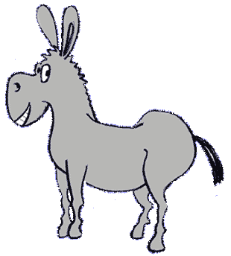
Hardware
Z čeho se skládá počítač

Slide 2
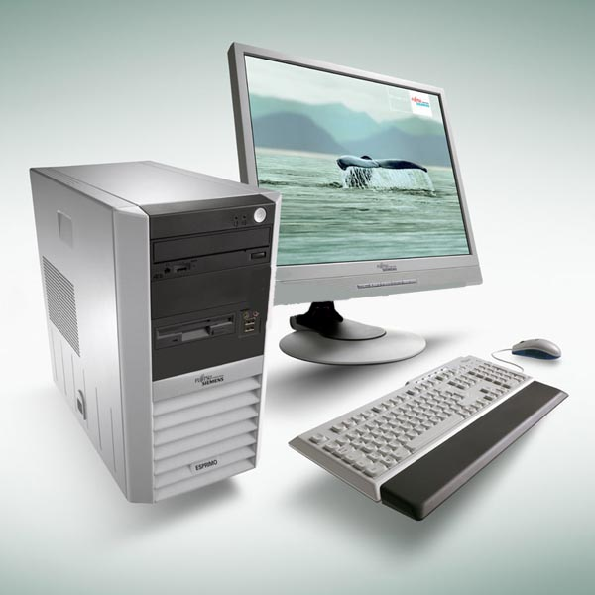
Základní jednotka (někdy také stanice) obsahuje:
výstupní zobrazovací zařízení
CRT nebo LCD monitor
počítačová myš
vlastní počítač obsahující
všechny základní i přídavné
komponenty
klávesnice

Slide 3
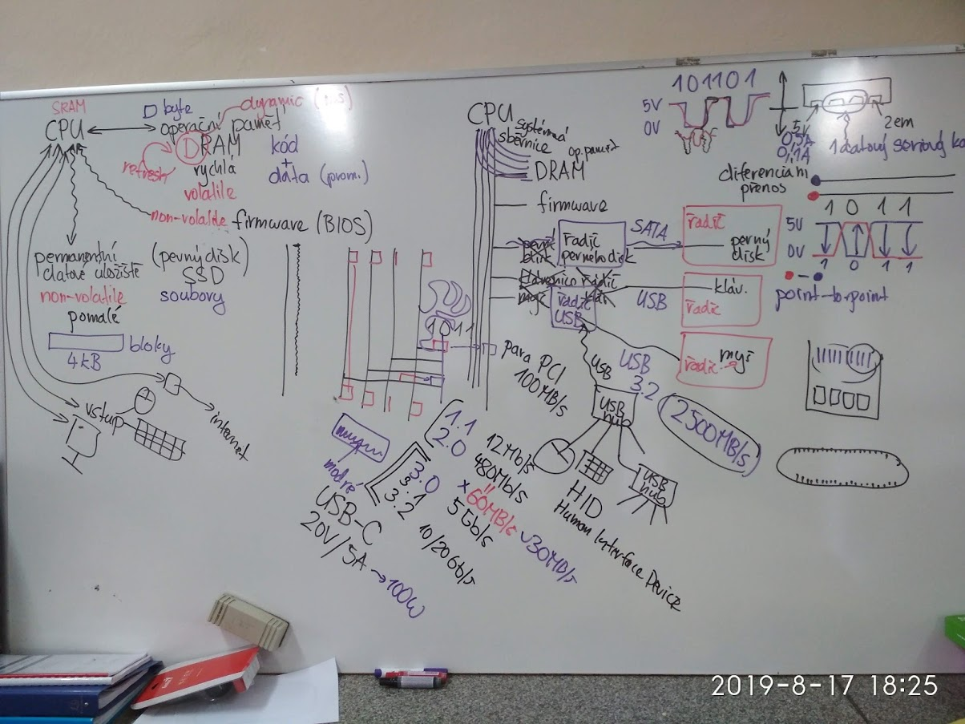

Slide 4
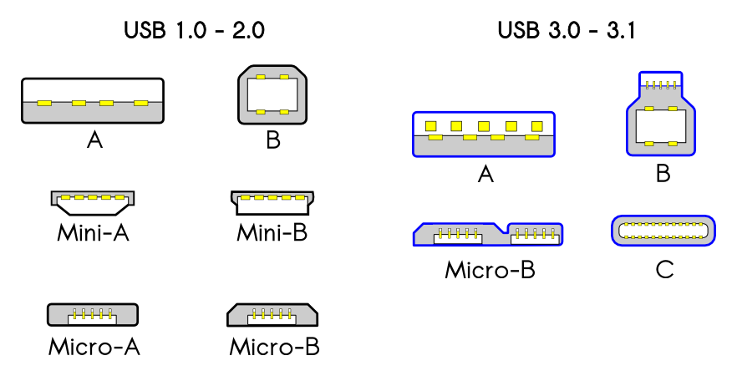
Autor: Milos634 – Vlastní dílo, CC BY-SA 4.0, https://commons.wikimedia.org/w/index.php?curid=42694553

Slide 5
CMOS paměť Paměť s malou kapacitou sloužící k uchování údajů o nastavení počítače a jeho hardwarové konfiguraci. Tato paměť je energeticky závislá, a proto je nutné ji zálohovat pomocí akumulátoru umístěného většinou na základní desce, aby nedošlo ke ztrátě údajů v ní uložených.
Baterie napaji pamet ve ktere jsou ulozeny udaje v BIOSu jako je treba aktualni datum, heslo, pretaktovani komponent, a podobne. Kdyz tu baterku odpojis, vyresetujes tim BIOS do vychoziho stavu (ktery je ulozen v ROMce). Kdyz tam tu baterku nedas vubec, budes pri kazdem startu pocitace nastavovat datum, pripadne vsechny dalsi parametry co jsou zmenene, a ty tam vydrzi pouze do odpojeni napajeni.

Slide 6
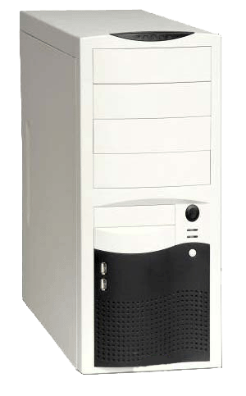
Základní komponenty počítače
Základním konstrukčním prvkem počítače je skříň, do které jsou všechny další důležité součástky, kterým se říká komponenty.
Skříně se liší velikostí a tvarem: desktopy,
tower, minitowery, midi nebo middletowery a bigtowery.
Velikost skříně nám určuje kolik se do ní vejde disků, mechanik nebo dalších rozšiřujících součástek.
Skříň počítače obsahuje také zdroj proudu, který dodává energii všem komponentám.
Základní komponenty jsou ty, bez kterých nelze počítač spustit.
Skříň počítače (case)
prostor pro CD, DVD mechaniky
tlačítko reset
tlačítko start
prostor pro disketovou mechaniku
kontrolní LED power a HDD
přední přípojná místa pro
zařízení USB

Slide 7
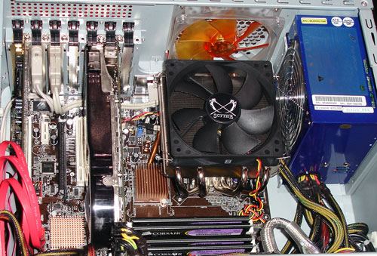
Co není vidět ….
Když by jsme měli říci co je asi nejdůležitější, byla by to skříň počítače, lidově bedna, odborně case. Co je ale uvnitř???
Na první pohled jen změť drátů a různých obvodů a součástek, každá má však svou funkci a taky se tu skrývá to nejdůležitější – procesor, výkonné jádro počítače…

Slide 8
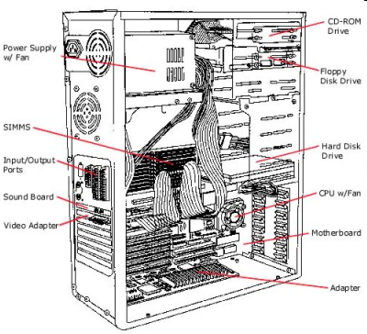

Slide 9
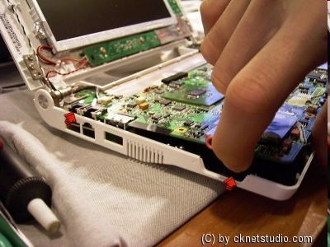
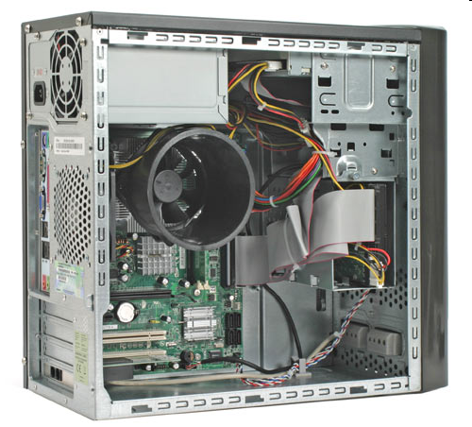
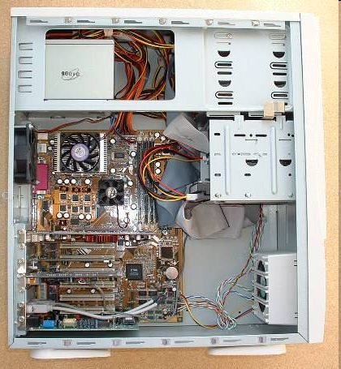
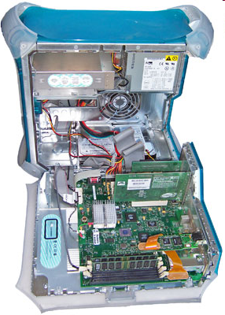

Slide 10
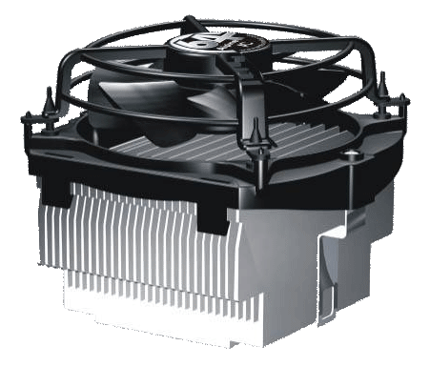
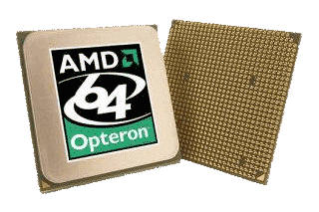
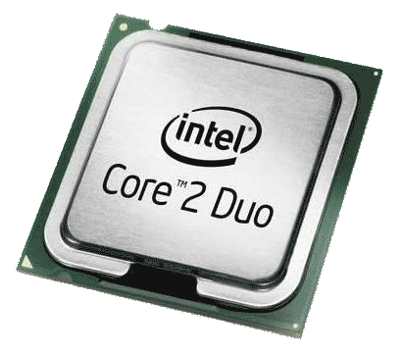
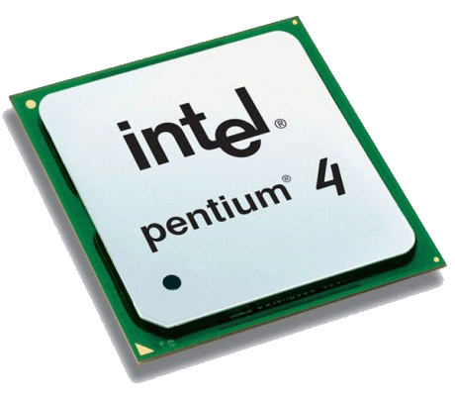
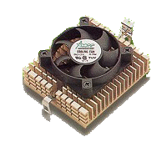
Procesor (CPU)
aktivní chladič
Centrální procesorová jednotka – zkráceně procesor, je něco jako mozek celého počítače, je ústřední výkonnou jednotkou počítače, která čte z paměti instrukce a na jejich základě vykonává program. Na jeho výkonu a rychlosti nejvíce závisí zda bude počítač hbitý nebo líný. Provádí veškeré výpočty, komunikuje se všemi komponentami.
Protože při práci vydává značné teplo, musí být opatřen chladičem a ventilátorem.
pasivní chladič
V současné době se v osobních počítačích můžeme setkat s procesory výrobců např. Intel, IBM a AMD. Každý z nich vyrábí mnoho typů lišící se rychlostí, výkonem a provedením patice, tzv. socketem. Mezi jednotlivými typy je také značný rozdíl v ceně.

Slide 11
Model | Jádra |  | Takt CPU | Turbo | L3 | Grafika | TDP | DDR4 | Cena
Xeon E-2186M | 6 |  | 2,9 GHz | 4,6-8 GHz | 12 MB | UHD P630 | 45 W | 2666 ECC | 623$
Xeon E-2176M | 6 |  | 2,7 GHz | 4,4 GHz | 12 MB | UHD P630 | 45 W | 2666 ECC | 450$
Core i9-8950HK | 6 |  | 2,9 GHz | 4,6-8 GHz | 12 MB | UHD 630 | 45 W | 2666 | 583$
Core i7-8850H | 6 |  | 2,6 GHz | 4,3 GHz | 9 MB | UHD 630 | 45 W | 2666 | 395$
Core i7-8750H | 6 |  | 2,2 GHz | 4,2 GHz | 9 MB | UHD 630 | 45 W | 2666 | 395$
Core i5-8400H | 4 |  | 2,5 GHz | 4,2 GHz | 8 MB | UHD 630 | 45 W | 2666 | 250$
Core i5-8400H | 4 |  | 2,3 GHz | 4,0 GHz | 8 MB | UHD 630 | 45 W | 2666 | 250$
4. 4. 2018

Slide 12
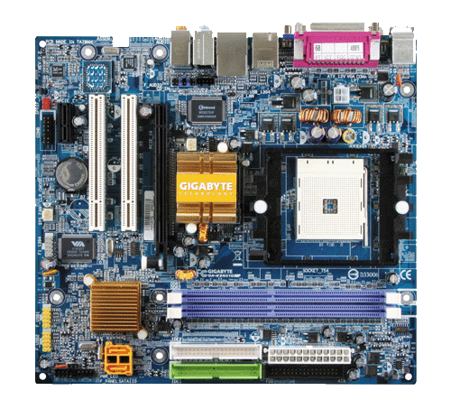
Podrobnější popis – Základní deska
Základní deska (mainboard, motherboard) je největší součástí nitra počítače, zajišťuje komunikaci jednotlivých komponent k ní připojených a nese na sobě také procesor.
V dnešní době je tendence některé komponenty (zvuková, síťová karta) na desku integrovat, to znamená přímo ji vestavět, zabudovat do základní desky, nemusíte si je tedy kupovat zvlášť.

Slide 13
Sloty: ISA - jedná se o pomalou 16ti bitovou sběrnici, která se už dnes nepoužívá. Můžeme se s ním setkat u starších počítačů. U novějších počítačů je nahrazen výkonnějším slotem PCI. Slot sloužil k připojování modemů, síťových a zvukových karet a dalších zařízení. Protože se jednalo o nejrozšířenější standard, občas někdo má nějakou specializovanou ISA kartu. PCI - stejně jako slot ISA, využívá se i PCI k připojení modemů, síťových karet a dalších komponent. S PCI sloty se setkáváme dnes u levnějších desek se staršími čipsety. PCI dnes nahrazuje sběrnice AGP a PCI-express AMR - rozhraní určené především pro modemy. Na kartě pro AMR je pouze linková, analogová část modemu a o ostatní se postará deska, procesor a operační systém. Modemům pro AMR se říká softmodemy. Dnes už se toto rozhraní téměř nepoužívá. AGP - rozhraní určené především pro výkonné grafické karty. Vyrábělo se v různých rychlostech. Nejrychlejší je AGP 8x. Dnes je toto rozhraní vytlačováno rychlejším rozhraním PCIe. PCIe (PCI-express) - výkonné rozhraní, kterým je vybavena většina moderních základních desek. Ve verzi PCIe 1x nahrazuje rozhraní PCI a ve verzi PCIe 16x nahrazuje AGP. Je tedy určeno pro připojení periferií i grafických karet

Slide 14
Rozhraní pro pevné disky: ATA (UATA) - rozhraní pro disky ATA s maximální přenosovou rychlostí 100 nebo 133MB/sec. Toto je rychlost rozhraní, skutečná přenosová rychlost disku je menší. SATA - novější rozhraní s maximální přenosovou rychlostí až 3GB/sec. Levné disky s tímto rozhraním jsou zpravidla stejně rychlé jako disky s rozhraním ATA, desku máte ale už připravenou na snadný upgrade. Navíc se pro připojení disku s rozhraním SATA používá tenký kabel, který nebrání proudění vzduchu, jako to bylo u disků s rozhraním ATA. RAID - rozhraní, které umožňuje připojit několik pevných disků do diskového pole. Počítač potom k celému poli přistupuje jako k jednomu disku. Disky je možné zapojit buď paralelně - stejná data se ukládají na oba disky, nebo sériově - data se rozdělí a část se zapíše na jeden disk a část na druhý. První způsob využijete, pokud vám jde o spolehlivost. Když na jednom disku dojde k chybě, můžete použít data z druhého disku. Druhý způsob zvolíte, pokud vám jde o rychlost a velkou kapacitu. Data jsou uložena v ideálním případě v polovičním čase a kapacita diskového pole se sčítá.

Slide 15
Rozhraní pro periferie: Sériový port (COM) - velmi starý port, který stále přežívá a najdeme ho i na nových základních deskách. Používá se tam, kde je potřeba malý datový tok. Dříve se používal například pro připojení myši apod. Dnes je nahrazen portem USB. Paralelní port (LPT) - je také port, který už má za sebou hodně let. Rovněž jej najdeme i na nových základních deskách a připojíme přes něj například některé starší tiskárny. Dnes je také nahrazován portem USB. USB - univerzální sériový port, který se využívá k připojení tiskáren, scannerů a dalších zařízení. Je to nejpoužívanější port a v počítači jich určitě využijete více. V současné době je nejrozšířenější verze 2.0, která je mnoho násobně rychlejší než verze 1.1 Firewire - velmi rychlý port, který se dnes uplatní především pro připojení videokamer a některých digitálních fotoaparátů.

Slide 16
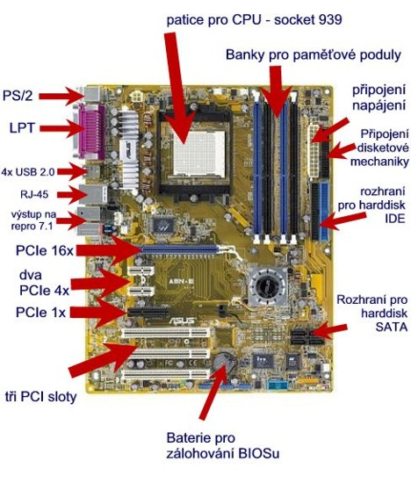
Další konektory na základní desce: PS/2 - Konektor pro připojení klávesnice a myši S/PDIF - standard zavedený firmami Sony a Philips, určený pro připojení různých zvukových zařízení. RJ-45 - konektor pro připojení k počítačové síti. Využijete ho i pro připojení některých ADSL a WiFi modemů. RJ-11 - konektor pro připojení modemu k telefonní lince.

Slide 17
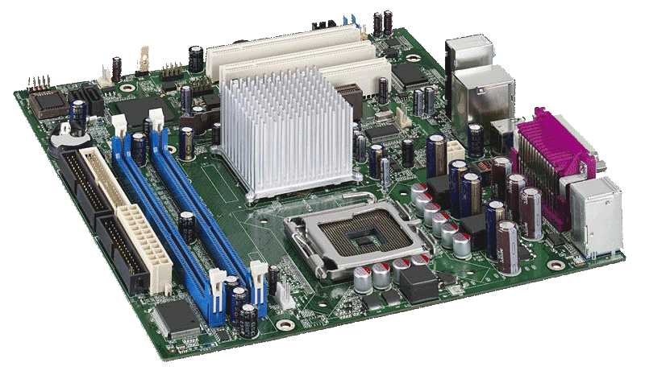
Činost základní desky řídí několik integrovaných obvodů, tzv. čipová sada. Některé fukce základní desky se nastavují prostřednictvím programu BIOS (Basic Input Output System), který je na desce nainstalován již výrobcem.
procesor čipové sady s chladičem
sloty pro karty PCI
konektory SATA
slot grafické karty
AGP nebo PCI-E
konektory IDE
konektor disketové
mechaniky
konektory pamětí RAM
vstupní / výstupní konektory
patice pro CPU

Slide 18
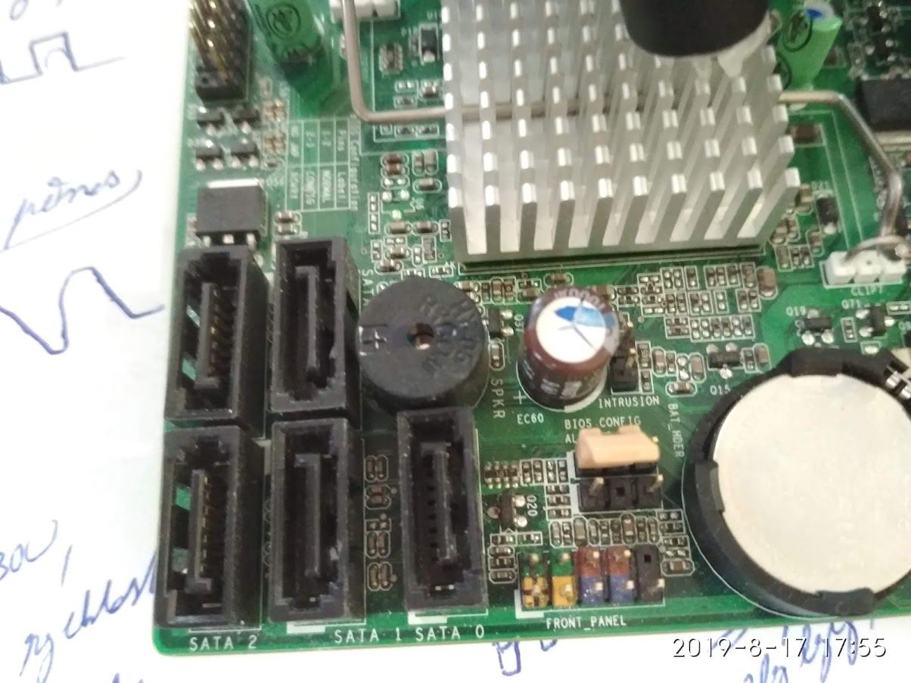

Slide 19
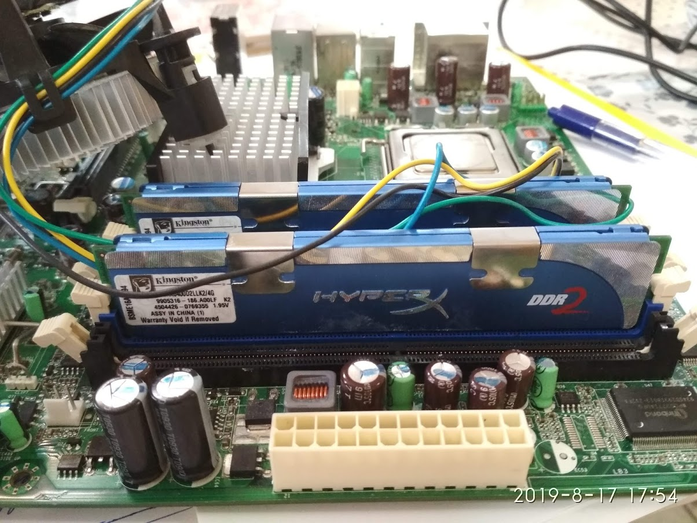

Slide 20
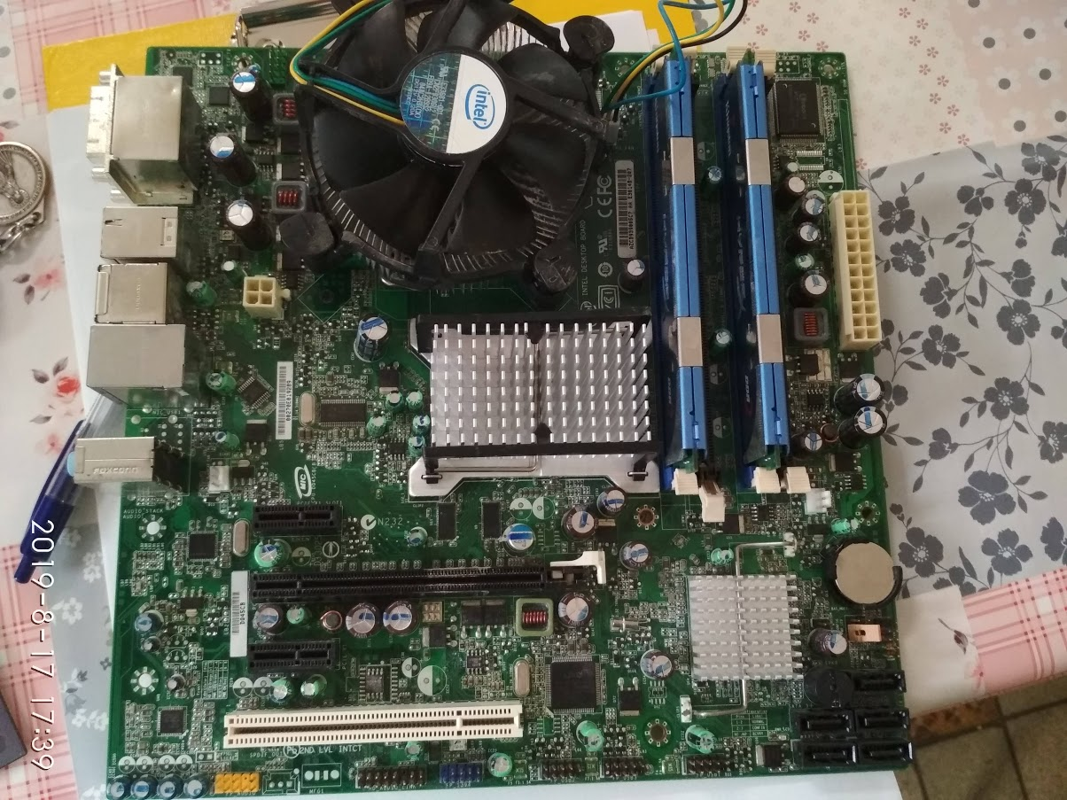

Slide 21
Popis desky - pohled shora
Zásuvky pro vnější zařízení
Slot – zásuvka pro kartu (AGP)
Slot pro procesor
Záložní zdroj – pro BIOS
(Uchování nastavení počítače
např. čas a datum)
Slot – zásuvka pro kartu (PCI)
Slot pro RAM
Napájení desky ze zdroje
Připojení disku a CD, DVD Rom

Slide 22
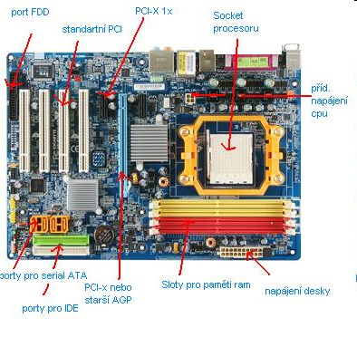
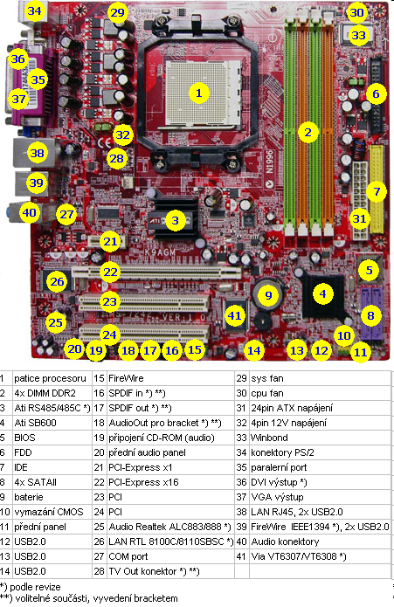
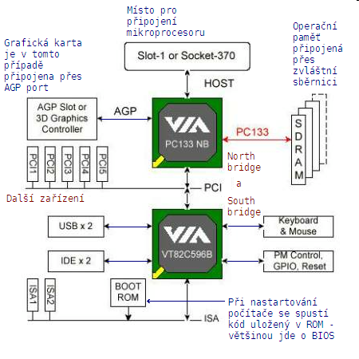

Slide 23
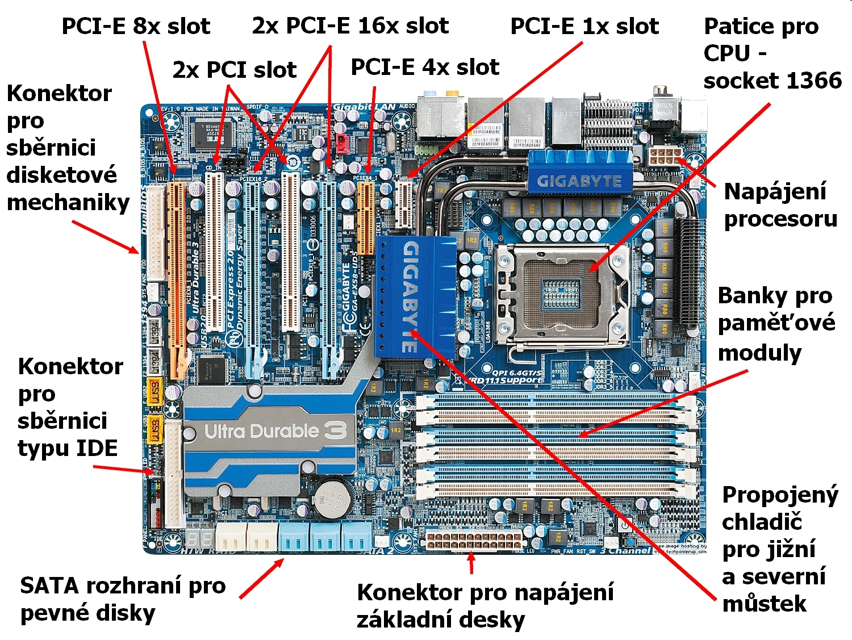

Slide 24
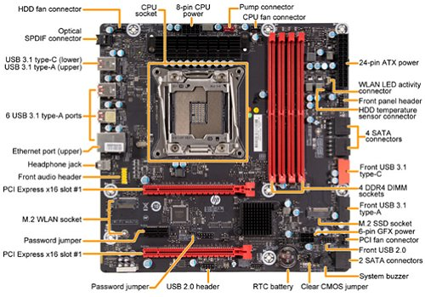

Slide 26
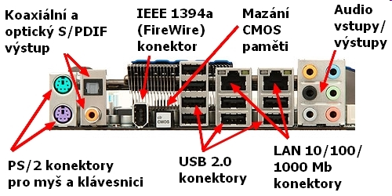
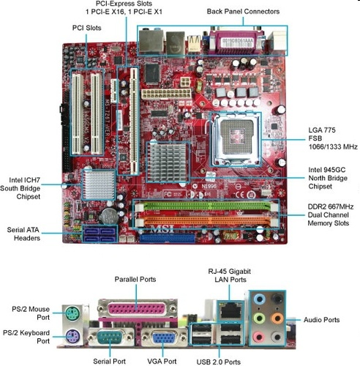
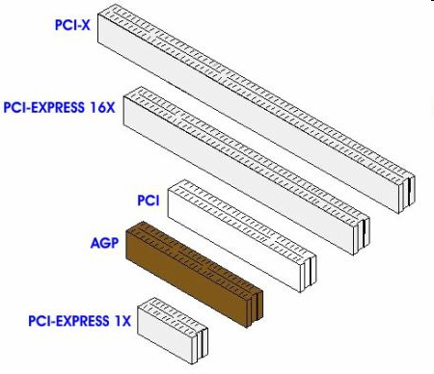

Slide 27
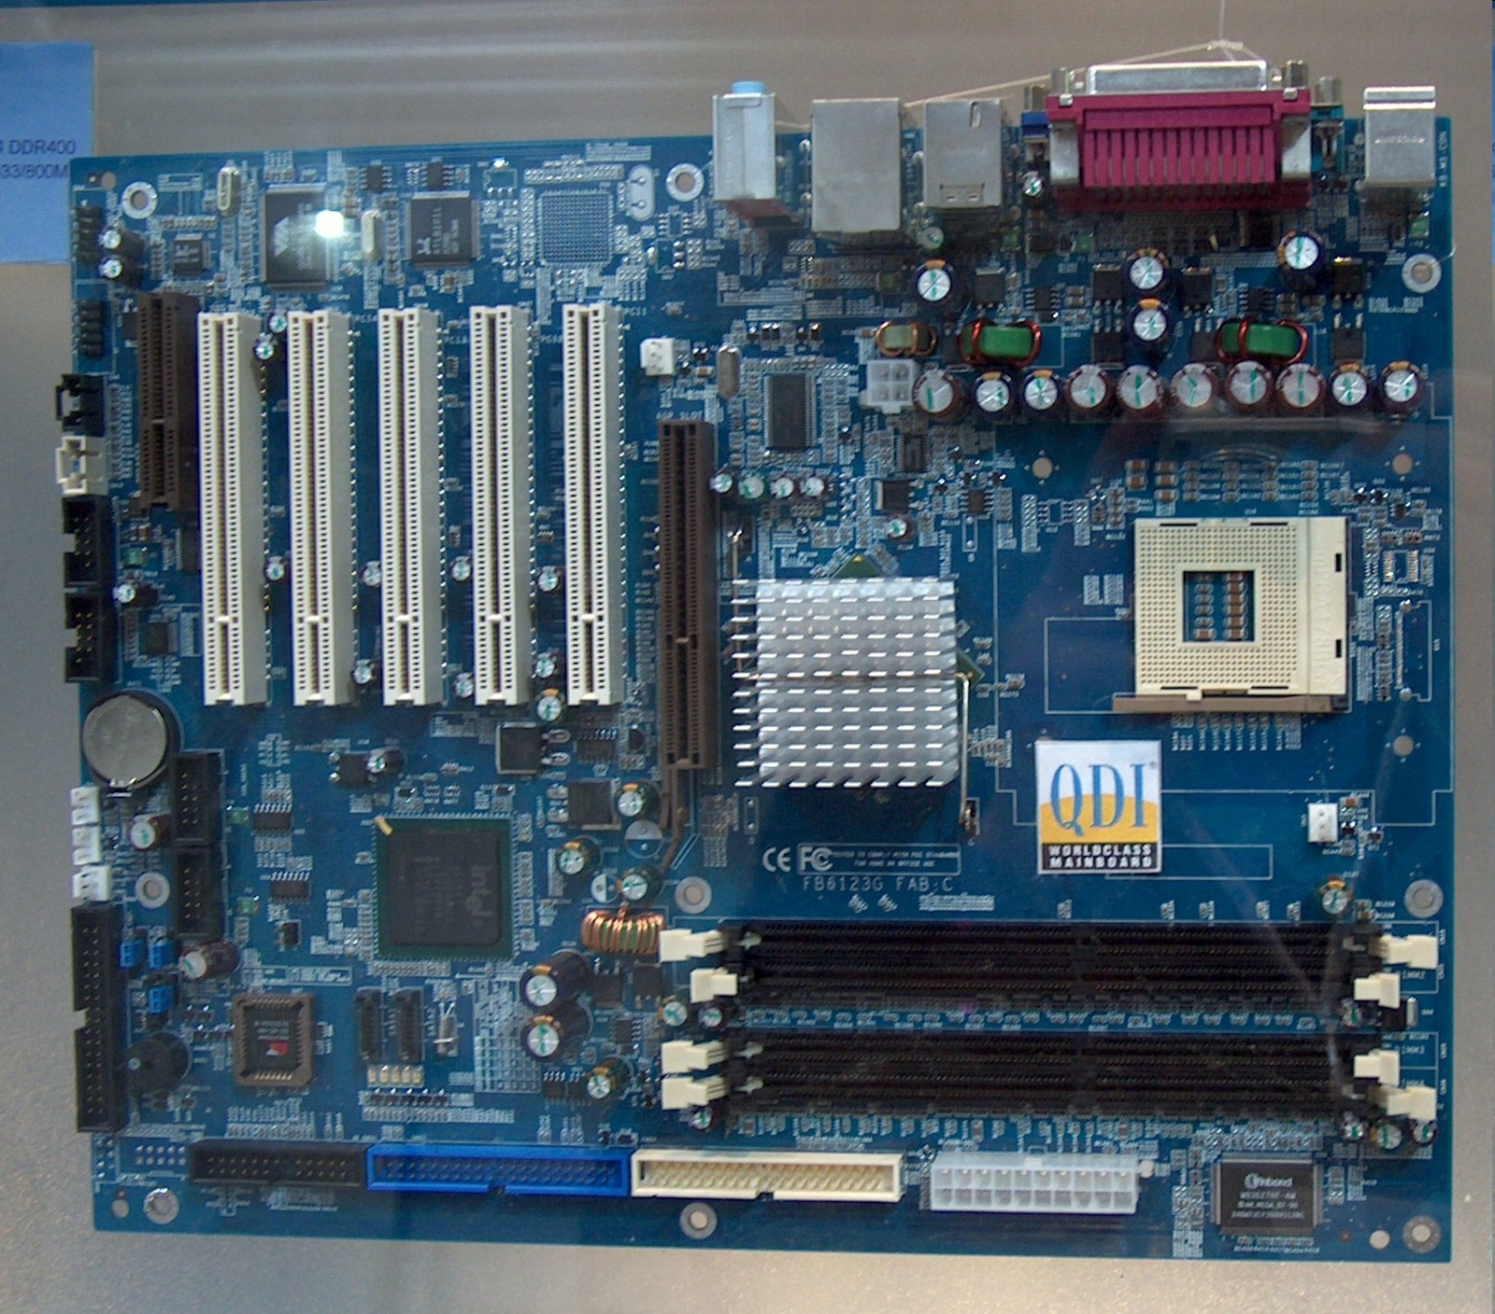
2
3
1
5
4

Slide 28
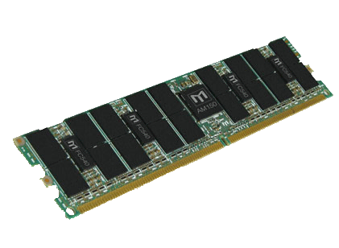
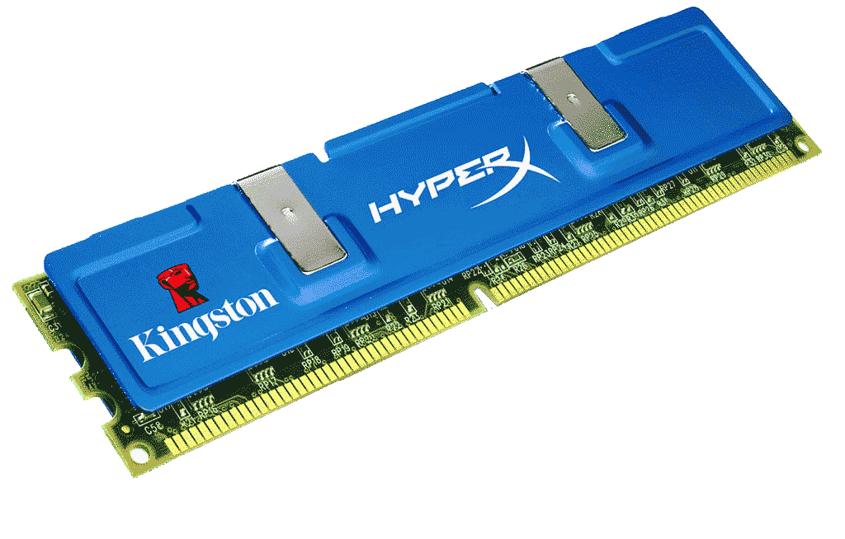
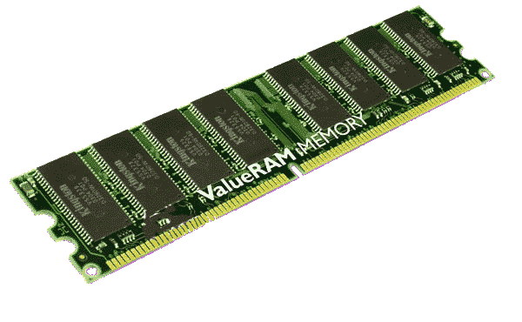
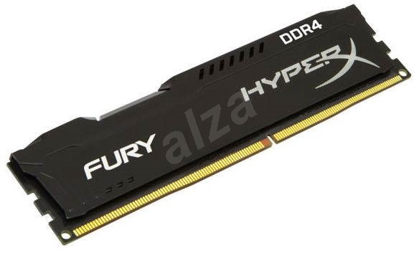
Operační paměť RAM
Operační paměť RAM (Random Access Memory – paměť pro rychlý přístup) slouží počítači k dočasnému uložení programů a dat. Je velmi rychlá, proto je program při svém spuštění nahrán z pevného disku do této paměti. Procesor pak nemusí dlouho čekat na opakované načítání dat. Po vypnutí počítače se paměť typu RAM vymaže. Její velikost se s vývojem zvětšuje a tak i možnost práce s větším množstvím dat (veliké soubory např. videa).
Paměťové moduly se zasouvají přímo do základní desky. Vyrábí se více typů. U moderních počítačů je nejrozšířenější paměť DDR3 nebo DDR4. Důležitým parametrem je kapacita, která se pohybuje od 512 MB do 8 GB.

Slide 29
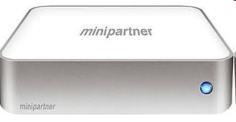
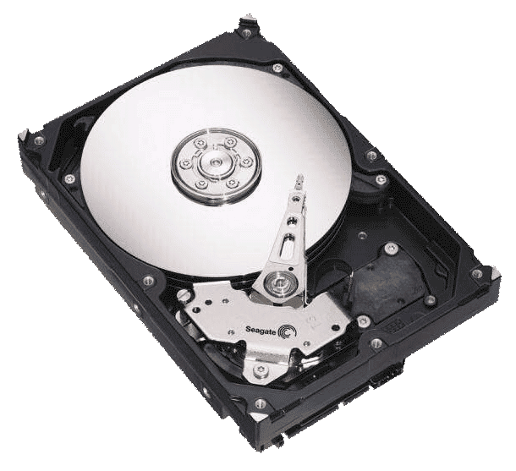
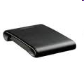
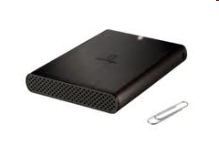
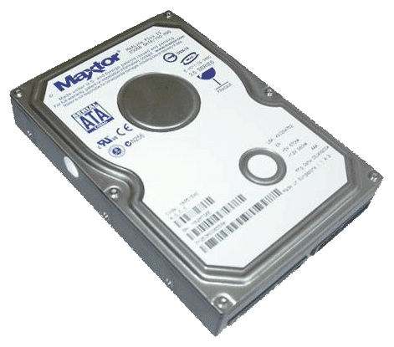
Pevný disk (HDD)
Pevný disk (Hard Disk Drive) je uložiště všech programů a dat v počítači. Ty se na rozdíl od operační paměti zachovají i po vypnutí počítače. Na pevném disku je také uložen Operační systém, který se spouští po zapnutí PC.
Data se v pevném disku ukládají na rychle rotující kovové plotny, nad kterými se pohybují ramínka s elektromagnetickými hlavičkami pro čtení a zápis. Na obrázku vidíme pevný disk otevřený, ve skutečnosti však musí být celé těleso hermeticky uzavřeno.
Nejdůležitějším parametrem je kapacita disku, která se pohybuje kolem1 TB a více. Dalšími parametry jsou rychlost otáčení ploten, typ připojení (PATA, SATA, SCSI) a přístupová doba. Pevné disky se vyrábějí také v externím provedení (připojují se obvykle přes USB). Pro notebooky se používají zmenšené disky, které z důvodu úspory energie pracují s nižšími otáčkami.

Slide 30
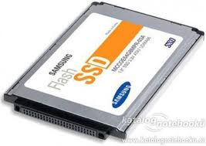
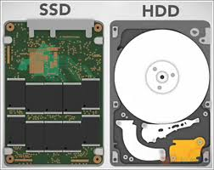
SSD disky
SSD disk, na rozdíl od klasického
magnetického disku, pracuje naprosto
odlišně a data zapisuje do paměťových
bloků ve flash čipech. Tyto bloky jsou
výrazně větší než klasické sektory a je
možné do nich zapisovat jen ve chvíli, kdy jsou prázdné.
Pokud už v daném bloku leží nějaká data (ať už užitečná nebo ne, to disk neví), je třeba jej celý přečíst, v mezipaměti disku modifikovat, celý blok smazat a poté znovu zapsat. Taková operace samozřejmě trvá relativně dlouho a výkon disku tím trpí.
V případě zcela nového SSD disku k takové situaci nedochází, protože disk automaticky využívá volné bloky k zápisu nových informací, aby tak rozkládal zátěž na jednotlivé části čipu (wear leveling). Postupně ale dochází k zaplňování všech buněk nějakými daty a v určitou chvíli už disku nezbývá, než začít přepisovat starší bloky novějšími daty a dochází k problémům s výkonem.
Na vině je totiž to, jak operační systém pracuje s diskem. Pokud uživatel například smaže soubor, systém si jen do svých tabulek poznamená, že daná data jsou už neužitečná a mohou být v případě potřeby přepsána jinými daty. Těmto informacím ale disk nerozumí a nedokáže tak rozpoznat, že jsou některé bloky z hlediska systému volné.

Slide 31
Klasické magnetické disky jsou nekompromisně vytlačovány z pozice systémového disku, kterou zaujímají disky SSD. Je to zcela pochopitelné, protože mechanické HDD nemohou, kvůli mnohem delší přístupové době a dnes už i výrazně nižší rychlosti přenosu dat, nabídnout tak rychlou odezvu operačního systému.
SSD jsou poměrně drahé a mechanické zase pomalé. Logická je proto myšlenka, zda by nemohl být nějaký disk, který by zkombinoval oba předchozí disky.
Většina uživatelů to řeší tím, že si na operační systém pořídí rychlý SSD disk a pro data, ke kterým přistupuje ne tak často, disk mechanický.
Vývojáři přišli na trh s diskem, který má rychlou flash paměť, kde je OS a často používaná data. Na mechanické části disku jsou pak multimediální data, která nejsou tak často používaná. Tento disk pak nazvali SSHD, neboli hybridní disk.

Slide 32
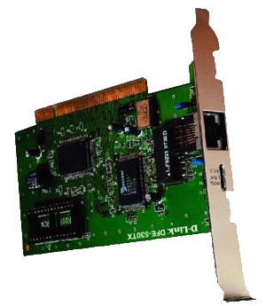
Podrobnější popis – Přídavné karty
Přídavné karty jsou komponenty počítače, které si zakoupíme zvlášť a mají svou určitou funkci. Např. grafická karta má za úkol přenést obrazový signál na monitor, či jiné zobrazovací zařízení (LCD, projektor), TV karta slouží k přijmu TV signálu na počítači. Těchto karet je veliké množství, ale do počítače jich můžeme dát jen tolik, kolik zásuvek (slotů) má naše základní deska.

Slide 33
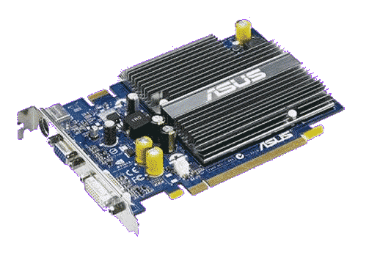
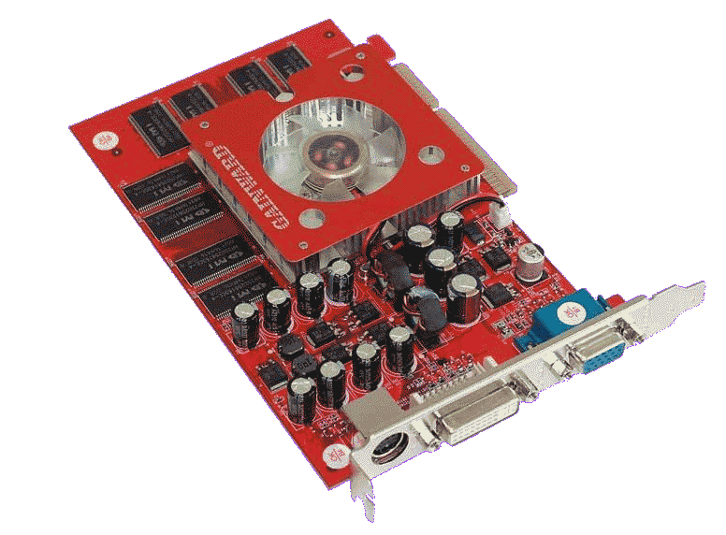
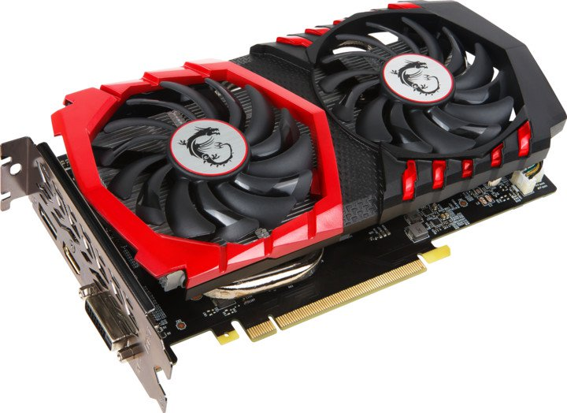
Grafická karta
Grafická karta (VGA karta) je komponenta, která je častým objektem zájmu hráčů počítačových her. Mimo vlastní obrazový čip obsahuje totiž moderní grafická karta 3D akcelerátor, bez kterého je prostorové zobrazování nemožné.
Přestože je výrobců karet mnoho, je podobně jako u procesorů trh rozdělen na dominantní výrobce čipů, které se ve VGA kartách používají. Jedná se o firmu ATI a její modifikace čipu Radeon a firmu NVidia s čipem GeForce a firmu Intel, AMD, Asus, Msi, Gigabyte…
VGA karty se v současné době vyrábějí ve dvou standardech – pro slot AGP, nebo novější PCI-E. Vlastnost karty určuje mnoho parametrů. Mezi nejdůležitější patří paměť, frekvence procesoru a pamětí, šířka sběrnice, generace použitého čipu (např. Radeon X1600 XT, GeForce 7300 GT apod.) a v neposlední řadě také cena.

Slide 34
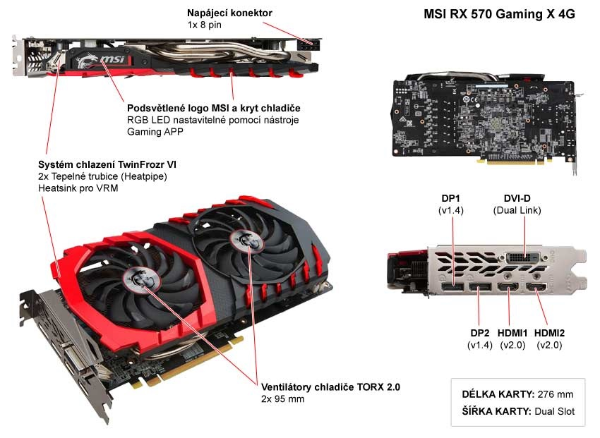
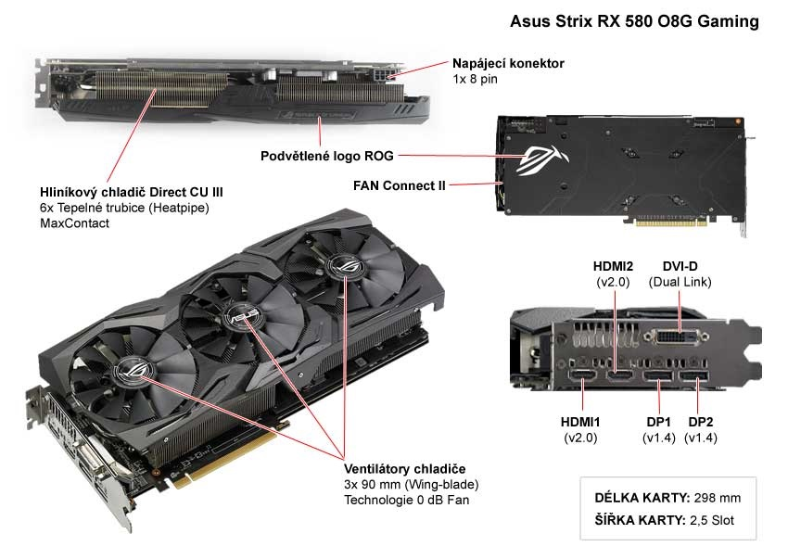

Slide 35
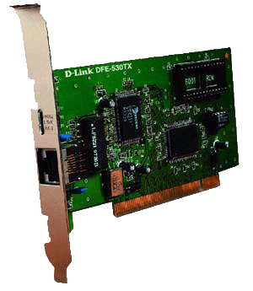
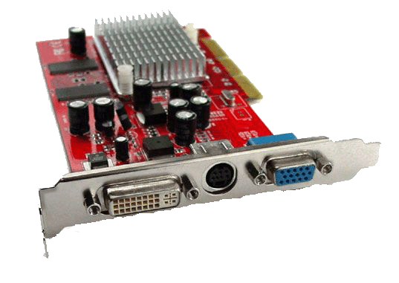
Další karty
S-video
VGA
DVI
Síťová karta
(funkce připojení k internetu nebo síti)
Grafická karta
(funkce zobrazení na monitoru)
TV tuner
(funkce sledování televize na PC)
Zvuková karta
(funkce reprodukce zvuku)

Slide 36
Plug @ Play
Vyvinula firma Intel.
Je to funkce, která umožňuje automaticky detekovat nové zařízení přidané do počítače a pokud možno je nainstalovat.
Základní deska, operační systém a zařízení musí podporovat tuto technologii.

Slide 37
Paměťová média
Základním ukládacím prostorem je pro nás v počítači pevný disk HDD, pevný je proto, že nejde přenášet je pevně přidělán v PC. Na rozdíl od RAM má větší kapacitu, je pomalejší a po vypnutí počítače se nemaže. Data jsou na něm tedy uchována „na pořád“. Dalšími zařízeními jsou přenosné paměti flash disky, CD, DVD a také paměťové karty např. do fotoaparátů.

Slide 38
Mechaniky
Disketová mechanika FDD
Disketová mechanika FDD (Floppy Disk Drive) je nejstarším a dnes již po všech stránkách překonaným záznamovým komponentem. Nevýhodou je značná nespolehlivost a mizivá datová kapacita 1,44 MB. Většinou se používá pouze pro instalaci jednoduchých ovladačů, které občas bývají na tomto mediu uloženy. Pro chod počítače není mechanika FDD nezbytná.
Optické mechaniky
Optické mechaniky používají laserový paprsek, který se při čtení od disku odráží, nebo do světlocitlivé vrstvy zaznamenává – vypaluje.
Přestože ani tyto mechaniky nejsou nezbytné pro vlastní chod počítače, jsou důležité při instalaci operačního systému a dalších programů.

Slide 39
Přehled některých typů optických disků
Název | Kapacita | Experimentální¹ | Roky²
Kompaktní disk (CD) | 0.7-0.9GB |  | 1981-dnešek
Digital Versatile Disc (DVD) | 4.7-17GB |  | 1995-dnešek
HD DVD | 15-51GB | 1TB | 2002-2008
Blu-ray disk (BD) | 25-128GB | 400GB | 2002-dnešek
Holographic Versatile Disc (HVD) |  | 6.0TB | 2004-dnešek
M-DISC |  | 4,7 GB (DVD format), 25 GB (Blu-ray format) | 2009-dnešek

Slide 40
Blu-ray
BD-ROM, BD-R, BD-RE
laserové světlo s vlnovou délkou 405 nm - modrý paprsek
(CD - vlnová délka 785 nm - červený paprsek,
DVD - vlnová délka 660nm)
data ukládána do kružnice 0,1 mm pod povrch disku
kapacita 25 GB (záznam může být všech do dvou vrstev na obě strany disku, tj. max 100 GB, možná rozšiřitelnost až na 8 vrstev = až 200 GB dat)
lze vyrobit hybridní disk s DVD a Blu-ray záznamem
rozdělení na regiony

Slide 41
Zdroj napájení
dodává energii pro základní desku, dále disketové mechaniky, pevný disk, mechaniku CD-ROM a ventilátory, sloužící k chlazení procesoru a základní desky
nutno propojit se základní deskou a ostatními komponentami

Slide 42
Klávesnice a myš
Vstupní zařízení
Klávesnice patří standartní vstupní zařízení. Její pomocí zadáváme do počítače údaje a příkazy. Standartní klávesnice má 101 kláves, ale u většiny současných provedení jsou přidány další funkce – většinou k ovládání multimedií a internetu. Nejběžněji se klávesnice připojuje PS/2 portem, existují však také typy USB, nebo bezdrátové s rádiovým přenosem.
Vstupní zařízení je také počítačová myš. Pomocí myši ovládáme kurzor na obrazovce, spouštíme programy nebo vyvoláváme místní nabídky. Klasická myš používá gumovou kuličku, kterou se ovládají senzory pracující ve dvou osách. Výhodou tohoto provedení je zejména nízká cena, nevýhodou pak nutnost častého čištění převodů senzorů.
Modernější optická myš je založena na snímání světelného paprsku.
Také myši existují v provedení PS/2, USB nebo bezdrátové.

Slide 43
Další vstupní zařízení
Myš
kdy byla vynalezena první počítačová myš
mechanická
optická - pracuje na principu optického snímání povrchu pod myší
Trackball
opačná myš, prsty se pohybuje kuličkou
Tablet
polohovací zařízení skládající se z pevné podložky s aktivní, plochou a z pohyblivého snímacího zařízení v podobě pera
1963
Američan Doug Engelbart

Slide 44
Skener
parametry
rozlišení – kolik bodů je schopen sejmout z jednoho palce (DPI – dots per inch)
barevná věrnost – počet snímaných barev
velikost záběru
rychlost
existuje i 3D skener

Slide 45
Mikrofon
Je zařízení pro přeměnu akustického (zvukového) signálu na signál elektrický.
Může být i vestavěný (notebooky).

Slide 46
Monitory = standartní výstupní zařízení
Výstupní zařízení
Monitory CRT
Monitory CRT (Catode Ray Tube) používají princip shodný s klasickými televizory.
Obraz je vykreslovaný pomocí elektronových paprsků na stínítku obrazovky.
Protože se vykreslování neustále opakuje, monitor bliká a tím nepříznivě působí na náš zrak.
Nevýhody: vyšší hmotnost a hloubka.
Výhody: lepší zobrazování pohyblivých dějů a také nižší cena.

Slide 47
Monitory LCD
Monitory, nebo také panely LCD (Liquid Crystal Display – panel z tekutých krystalů) jsou moderním zobrazovacím zařízením, které se díky snižování cen stává běžným doplňkem počítačů.
Princip zobrazování je následující: Bílé světlo, které produkují katodové trubice prochází přes barevný polarizační fitr a následně přes fólii tekutých krystalů (tekutý krystal je materiál, který pod vlivem elektrického napětí mění průchod světla). Každý obrazový bod se skládá ze třech pixelů ovládaných tranzistory (každý pro jednu barvu – R = red, G = green a B = blue). Poměrem světla těchto barevných pixelů je tvořena výsledná barva.
Panely LCD mají několik nevýhod a spoustu výhod. Nevýhody: nižší barevná škála (není schopen produkovat 32 bitovou hloubku barev = 16 777 216 barev), dále hůře zobrazuje pohyb (světelná setrvačnost) a také vyšší cena než u monitorů CRT. Výhody: zraková pohoda (nebliká) ostrost a kontrast, váha a rozměry.

Slide 48
Tiskárny
výstupní zařízení, většinou se připojují přes USB port, dříve paralelní port
parametry tiskáren :
DPI (Dots per inches) – počet bodů na palec
rychlost tisku – vyjadřuje se v počtu stránek za minutu (str/min, ppm – page per minute) nebo v počtu znaků za sekundu (zn/s, cps – characters per second)
barevnost tisku – černobíle, barevně
rozměr tiskové stránky – A4, A3
duplexní tisk – tisk na obě strany papíru
paměť – podstatné u stránkových tiskáren, protože zde dochází k načtení stránky do paměti a pak tisk

Slide 49
Základní druhy tiskáren
Jehličková tiskárna. Nejstarším typem jsou tiskárny jehličkové. ...
Inkoustová tiskárna. Inkoustová neboli trysková tiskárna je nejrozšířenějším typem tiskárny. ...
Laserová tiskárna. Princip fungování laserové tiskárny je relativně složitý. ...
LED tiskárny. ...
Termosublimační tiskárny. …

Slide 50
Jehličková tiskárna
princip tisku
základem je tisková hlava, ve které je zasazena skupina (matice) jehliček, které se vysunují a přes barvící pásku tisknou malé body, z kterých se skládá tištěný prvek

Slide 51
Inkoustová tiskárna
- technologii vyvinula firma Hewlett-Packard, v roce 1984 vyvinula první monochromatickou tiskárnu a v roce 1987 barevnou-
- princip tisku –
technologie bubble –jet , obdoba jehličkové tiskárny, zde místo jehliček trysky, z kterých tryská inkoust v miniaturních kapičkách na papír

Slide 52
Laserová tiskárna
- princip tisku
laserové tiskárny jsou stránkové, tj. zpracovává celou výstupní stránku najednou, po vytvoření stránky se data přenášejí pomocí laserového paprsku
základem technologie je světlocitlivý válec, který je před začátkem tisku bez elektrostatického náboje,
 otáčí se konstantní rychlostí a je postupně osvětlován laserovým paprskem,
 ozářená místa ztrácejí svoji elektrickou neutralitu a nabíjejí se kladně,
kladný náboj určitých míst válce přitahuje záporně nabitý toner (toner je jemný prášek skládající se z umělé hmoty, barviva a železa), z válce se prášek (toner) obtiskne na papír, do kterého je za vysoké teploty zažehlen

Slide 53
LED tiskárna
LED tiskárny fungují na podobném principu jako tiskárny laserové a často se také mezi laserové tiskárny zařazují.
LED tiskárny se totiž od laserových liší pouze způsobem ozařování válce.
Obraz je vykreslován na selenový válec řadou LED diod a otáčející se válec je v tomto případě osvětlován po řádcích.
I v případě LED tiskáren je hlavní výhodou kvalitní tisk.

Slide 54
Termosublimační tiskárna
Své místo si totiž našly hlavně na pokladnách
a prodejních terminálech, ale i v domácnostech.
Termotiskárny můžeme rozdělit do dvou skupin:
Přímý termotisk – jedná se o tisk na tepelně citlivý papír, který projetím pod tepelnou tiskovou hlavou zčerná. Zvládne tedy pouze černobílý tisk.
Termotransferový tisk – u tohoto druhu tisku je využívána termotransferová barvící páska, která dokáže obarvit velké množství materiálů, tedy i klasický xeroxový papír nebo polyester. Zde se již otevírají možnosti barevného tisku.
Hlavní výhodou jsou nulové investice za toner nebo inkoust, nevýhodou je snížená trvanlivost tisknutého textu a nutnost použití speciálního papíru.

Slide 55
Příklad dalších tiskových zařízení :
- digitální tiskové stroje – velké laserové tiskárny s dobrou kvalitou i vysokou rychlostí, vhodné pro menší náklady (např. malý náklad skript, letáků apod.)
- plotter – velkoformátová tiskárna, pás papíru o šíři formátu A1 (59,4cm) nebo A0 (84,1cm) a větší, používají se pro tisk projektů a architektonických výkresů

Slide 56
3D tiskárny

Slide 57
Reproduktory a sluchátka
Dataprojektor
(nebo také datový projektor) je zařízení umožňující zprostředkovat prezentaci všem přítomným tím, že obraz, jehož zdrojem může být osobní počítač, notebook, přehrávač DVD a jiná videozařízení, projektuje (promítá) na plátno či zeď.

Slide 58
Zpracovala: Ing. Marta Bechyňová
Zdroje:
[online]. [cit. 2021-10-13]. Dostupné z: http://www.google.cz/images?hl=cs&source=imghp&biw=1024&bih=531&q=hardware&gbv=2&aq=f&aqi=g1&aql=&oq=&gs_rfai=
Navrátil, P.: S počítačem nejen k maturitě - 1. díl (7. vyd.), Computer Media s. r. o. 2009
[online]. [cit. 2021-10-13]. Dostupné z: https://pc-help.cnews.cz/viewtopic.php?t=109257
vlastní fotografie

